Slide 1
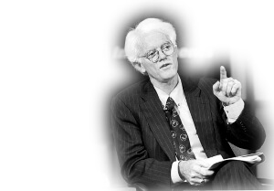
一张图告诉你彼得▪林奇的
投资哲学

Slide 2
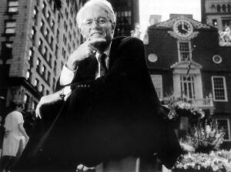
彼得·林奇
Peter Lynch
华尔街传奇股圣
任麦哲伦基金经理人13年
资产由2000万成长至140亿美元
年平均复利报酬率达29%
他让投资变成了一种艺术
* 内容摘自他在哈佛商学院纽约俱乐部
1990年年度聚会--晚宴上的演讲
可以说是他迄今为止最全面、最珍贵的投资理念

Slide 3
四个关于投资的规则
https://www.youyedoc.com/

Slide 4
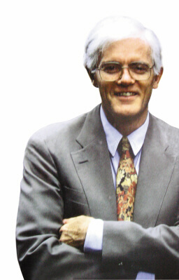
1
了解你持有的股票
你应该能够在两分钟或者更短的时间之内向一个12岁的孩子解释你购买一只股票的原因。如果你无法做到这一点，如果你购买这只股票的唯一原因是因为你觉得它的价格将上涨，那么你不应该买入.

Slide 5
2
作经济预测徒劳无益
没有人告诉我将出现那么悲惨的局面。你可能不相信人们在预测一年之后将发生的事情上面浪费了多少时间。能提前知道一年后的事情当然很棒。但是你永远无法知道。因此不要白费心机了。这没有任何好处。

Slide 6
雅芳的股价从160美元跌到35美元，而麦当劳的股票上涨了12倍。同一个时期不同股票的表现取决于它们盈利能力的增长，关注个股，忘掉全局（big picture）
3
不要担心股市

Slide 7
不要有这样想法：你一想到某个概念就必须马上把它付诸实施。你有足够多的时间让你对公司进行充分的研究。给我带来丰厚回报的股票都是我在关注它们几年后买入。赚钱和赔钱之间不存在某种平衡。
4
你有充足的时间

Slide 8
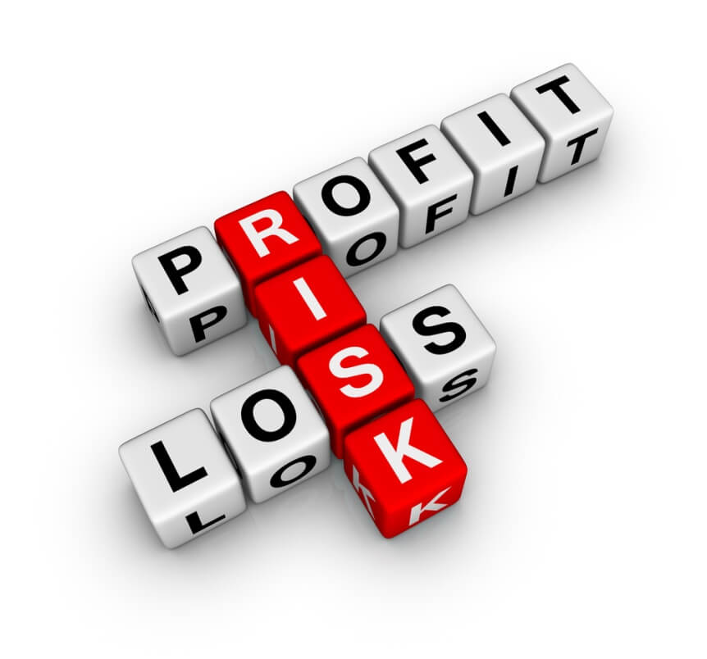
股市常见的
个最危险说法
10

Slide 9
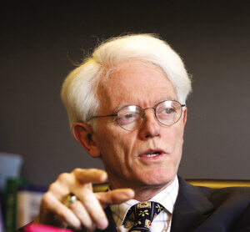
说法1：既然股价已经下跌了这么多，它还能跌多少呢？
我们买入了美国证券交易历史上规模最大的单一一宗交易。从25美元跌到11.125美元，不可能跌得更低了。最后跌至4美元。
虽然最终这支股票也成为一只好的投资，但是，仅仅因为一只股票的价格已经下跌很多而买入不是一个好的投资思路。

Slide 10
如果一只股票的价格上涨，股票评论员会不断地添加新的称谓。如果你喜欢这家公司，你真的需要将这些评论屏蔽起来免遭它们的影响。
股票的历史表现和未来表现无关。公司的绩效才与未来表现有关。
说法2：既然股价已经上涨了这么多，它还能涨多少呢？

Slide 11
如果你买入一只股价为60美元和另外一只6美元的股票，他们的股价全都跌至零，你赔的钱完全一样。
空头会选择在股价下降的过程中杀进来，在股价跌至3美元的时候卖空。
那么是谁在接盘这些人卖空的股票呢？就是那些说“股价只有3美元，还能跌到哪去”的人。
说法3：我能赔多少？股价只有3美元

Slide 12
Johns Manville公司、移动房屋公司、软盘公司--Winchester光盘驱动公司，它们的股价跌下去之后就永远没有反弹回去 。
所以抱牢一只股票并认为它终将反弹到某个价位的想法完全行不通。
说法4：最终，跌去的将全部反弹回来

Slide 13
说法5：情况糟糕得不能再糟糕了，我应该买入
当情况糟糕得不能再糟糕的时候就是买入的时候是很危险的。我见到过处境不佳的公司，下一次你称它们的情况糟糕得让人难以相信，然后你会用可怕、失望或者惨不忍睹等字眼来形容它们的境况，因此仅仅因为某家公司的状况很糟糕而买入是不明智的。

Slide 14
你挑选了一个价格，然后说‘我不喜欢这只股票，当股价回到10美元的时候，我就卖出。’这种态度将让你饱受折磨。
不管你当时的买入价是40美元还是4美元，如果公司成功的因素不在了，如果基本面变弱，那么你应该忘记股票以前的价格走势，希望和祈祷股价上涨没有任何用处。
我曾经试着这么做过，没用。股票可不知道是你在持有它。
说法6：当股价反弹到某个价格，我就卖出

Slide 15
说法7：永远不卖某家公司
人生的一个悲剧是有时候人们会继承股票。
他们继承了一只股票，不知道这只股票是什么，但是他们的母亲告诉他们，‘不管你做什么，永远不要出售长岛照明公司的股票。‘
公司是动态的。他们的发展是由一些力量推动的。你必须清楚这些力量是什么。

Slide 16
记住：如果你没有买入某只股票，然而股价后来涨了上去，你实际上并没有赔钱。
赔钱的唯一方式就是持有了某只股票，然后股价下跌，这种情况我经历了很多次。
有一个很常见也很基本的事实是，如果你在一只股票上面投入1000美元，除非你疯了去做保证金交易，不然你的全部损失顶多是1000美元。
说法8：因为没有买入而赔的钱

Slide 17
说法9：这是下一个伟大的公司
不管什么时候，当你听到‘这是下一个……’的时候赶紧试着中断你的思维不要听后面的话，因 为后面的话将永远是激动人心的。
下一个伟大的公司永远都没有成功过。下一个玩具反斗城没有成功，下一个家德宝没有成功，下一个施乐都失败了。
任何时候你听到下一个什么什么的时候，不要理它就是了。

Slide 18
说法10：股价上涨了，我的说法肯定是对的
股价上涨了，所以我的看法肯定是对的，或者股价下跌了，我的看法肯定是错的。
显然，人们觉得股价上涨的事实意味着他们是对的。这并不意味着他们可以指点别人。这什么都意味不了。

Slide 19
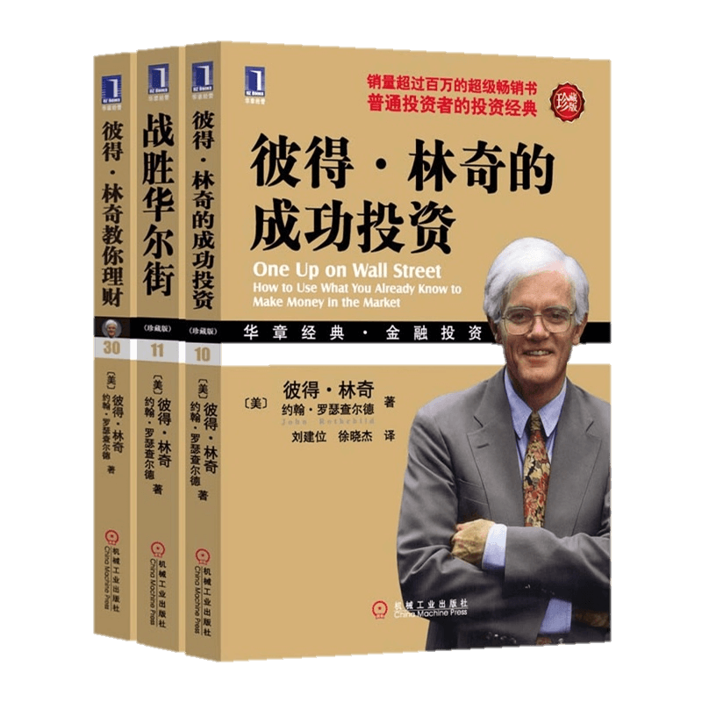
想了解更多赶紧看书！
PPT制作：@林晓飞已被注册
华章经管系列图书

